Slide 1


Slide 2
Ei klynge i vekst
Ny klyngedeltakarar

Slide 3





























68 klyngemedlemmar
Notes:
7 nye medlemsbedrifter til no i år.

Slide 4
Nye klyngedeltakarar sidan mars 2017
Clear Ocean
Hagland Shipping
Misje Rederi
Palantir
Sjørfartsdirektoratet
Solbære

Slide 5
Ei klynge i vekst
Ny klyngedeltakarar
Styrking av klyngeteamet

Slide 6
Søkjer EU-rådgjevar

Slide 7
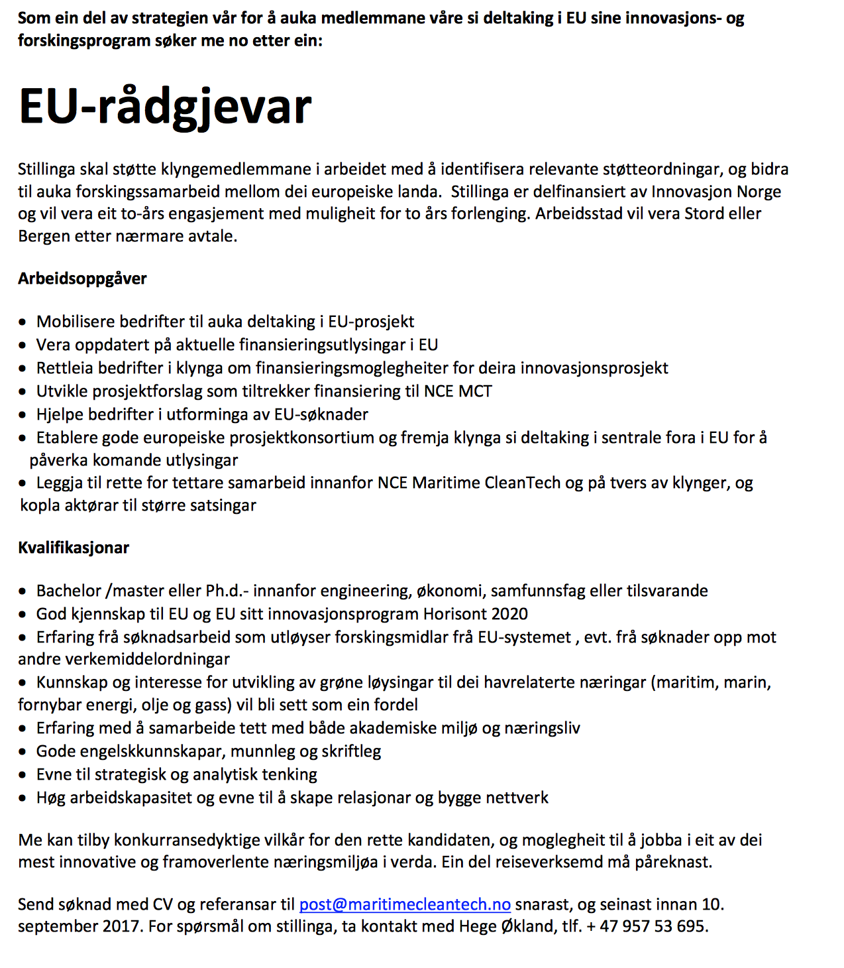


Slide 8
Ei klynge i vekst
Ny klyngedeltakarar
Styrking av klyngeteamet
Nye prosjektinitiativ

Slide 9
Innovasjonsrammen kr 1,5 mill kr til tidlegfase prosjekt i klynga
Klyngen prioriterer prosjekt. Utbetaling og rapportering til Innovasjon Norge
Konseptualisering- og mobiliseringsprosjekt
Maks 50% offentleg finansiering
Bruke mal for søknad (rådgjeving ifbm søknad frå klyngeteamet)
Styret godkjenner søknader over kr 200 000,- . Løpande behandling
Neste styremøte: 5. oktober
Prosjektidear:
  Energiproduksjon til oppdrettsanlegg
  Digital urban water taxi
  ”Grønn” borerigg
  Batterisimulator
  Nullutslepps PSV-fartøy
  Big data i grøne maritime operasjoner
  Grønne offshore service skip
  Offshore energistasjonar

Slide 10
Sjekkliste Innovasjonsrammen
Sjekkliste for Innovasjonsramme prosjekt:
Er prosjektet eit mobilering- eller konseptualiseringsprosjekt?
Er prosjektet innanfor klynga sitt virkeområde?
Er minimum to bedrifter frå klynga prosjektpartnarar og vil begge desse ha nytte av prosjektet?
Har prosjektet ei innovasjonshøgde?
Har prosjektet ein god gjennomføringsevne?
Er prosjektet støtta av dagleg leiar og styret i NCE Maritime CleanTech?
Meir informasjon kjem på nettsida vår!
Start no!

Slide 11
Ei klynge i vekst
Ny klyngedeltakarar
Styrking av klyngeteamet
Nye prosjektinitiativ
Større påvirkningskraft

Slide 12
Ressursgruppe rammevilkår
Målsetting:
Redusera marknadsbarrierar for maritim miljøteknologi
Betra rammevilkår for innovasjon og utvikling
Mandat:
Skal drøfta og gi innspel til klyngeadministrasjonen om saker som klynga skal fremja på vegne av deltakarane. Ressursgruppa skal også gi innspel til aktuelle beslutningstakarar som det skal etablerast dialog med.
Deltakarar:

Slide 13
Dette skjer framover
12. september: Temadag – Støtte- og finansieringsordningar
3. oktober: Workshop Big data i shipping
30. oktober: Industri 4.0 tur til Bayern Tyskland
30. - 1. desember: Årskonferanse Solstrand: Smart & Green vol 2

Slide 14



www.maritimecleantech.no

